Slide 1

Магия кино и книги
«Фильм – это жизнь,
с которой вывели пятна скуки».
Альфред Хичкок

Slide 2
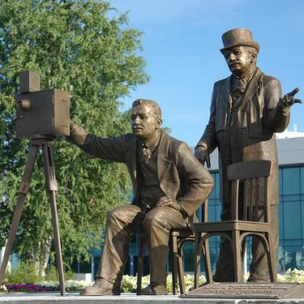
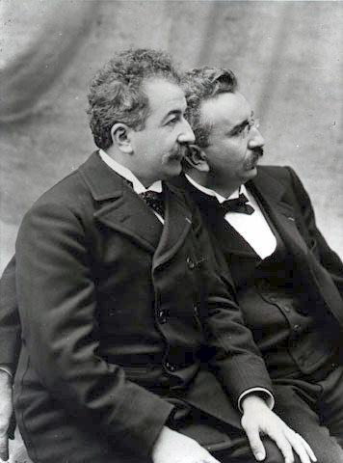
"Кинематограф" (или "синематограф") –
аппаратура для съемки фильмов Люмьеров.
Братья Люмьеры Луи и Огюст

Slide 3
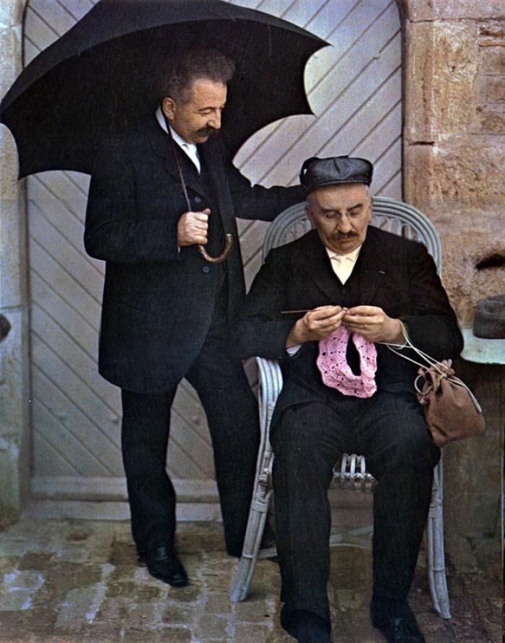
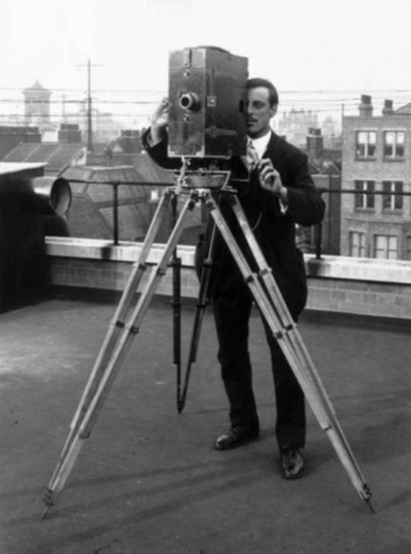

Slide 4
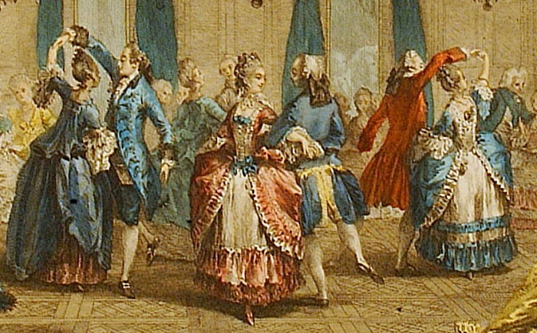

Slide 5



Slide 6
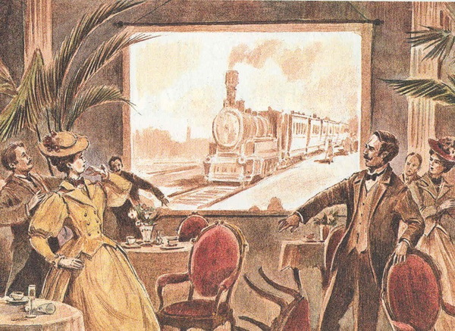
Гранд-кафе на бульваре Капуцинов, 28 декабря 1895 года!

Slide 7
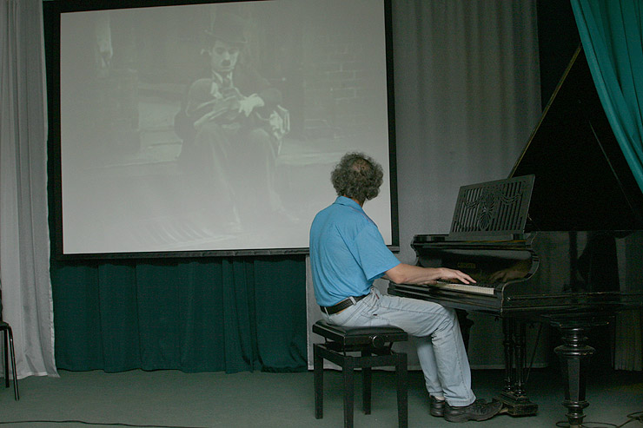
тапёр

Slide 8
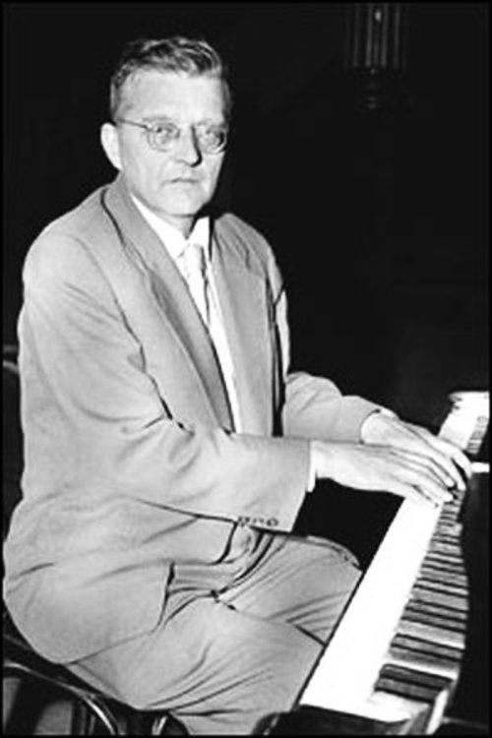
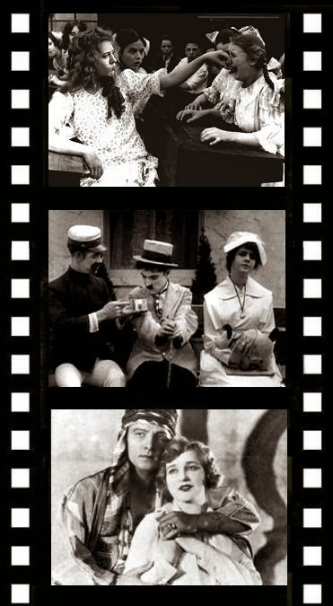

Slide 9

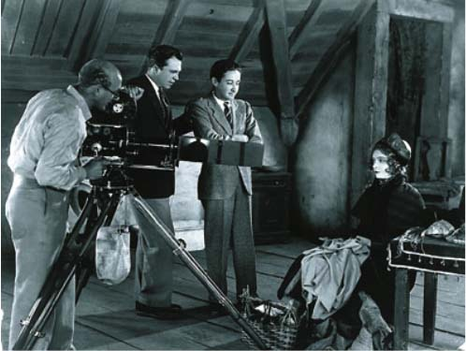

Slide 10
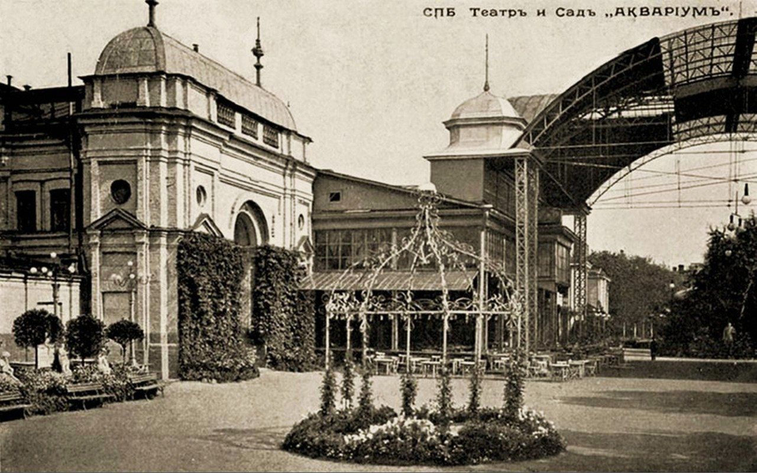
Публичный сеанс был устроен 4 мая в театре “Аквариум” в Петербурге

Slide 11
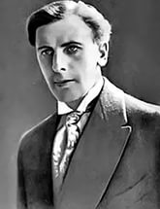
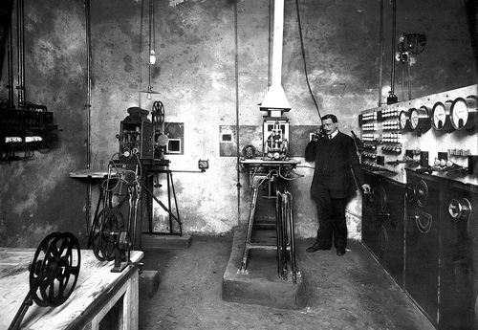
Владимир Александрович Сашин

Slide 12
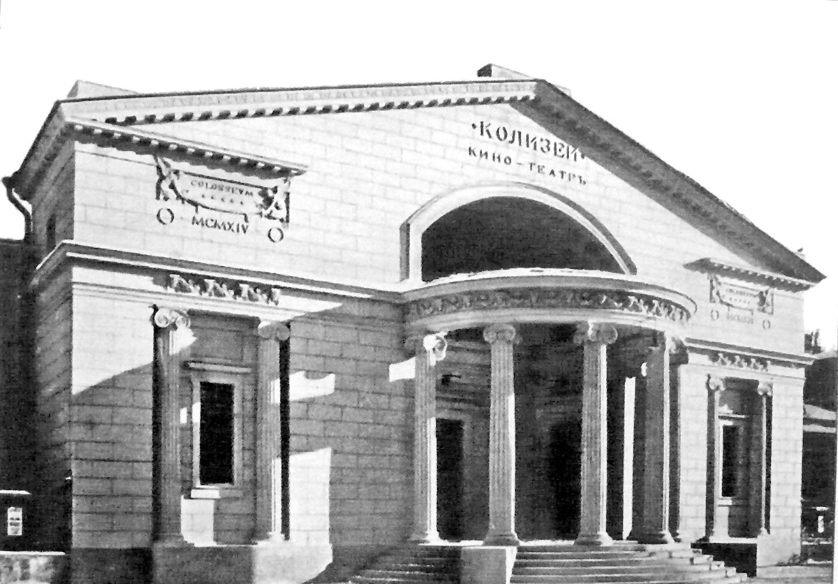
Кинотеатр «Колизей» и «Форум»

Slide 13

Нам всем кутерьма не даёт передышки,
Но вечером вспыхнет волшебный экран,
Прогонит дела, надоевшие слишком,
Шагнуть в мир кино наступила пора

Slide 14
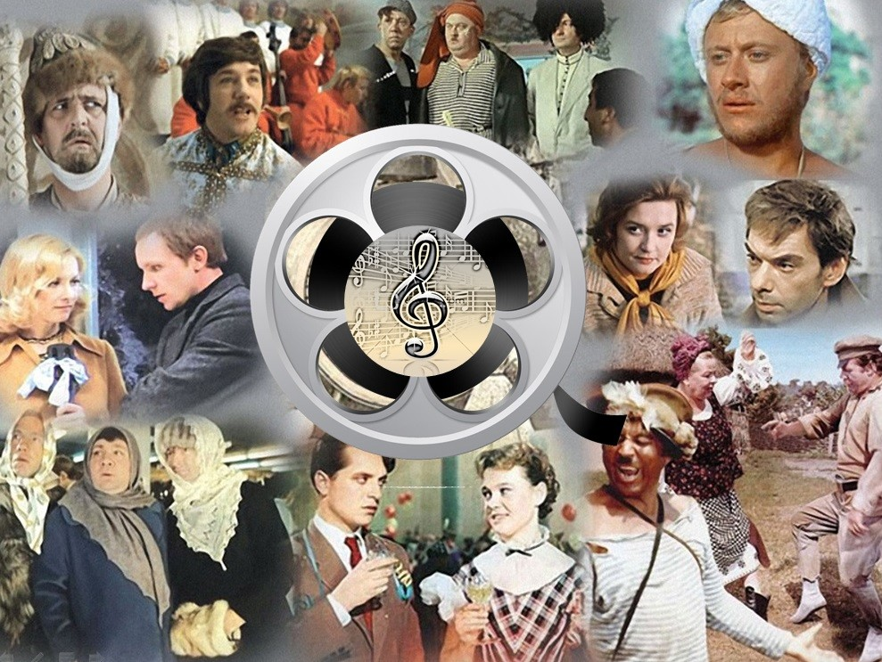
Люблю я старое советское кино!

Slide 15
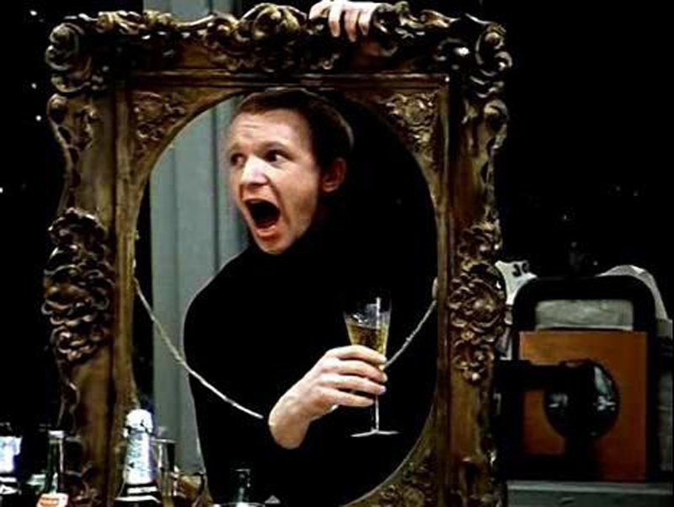

Slide 16
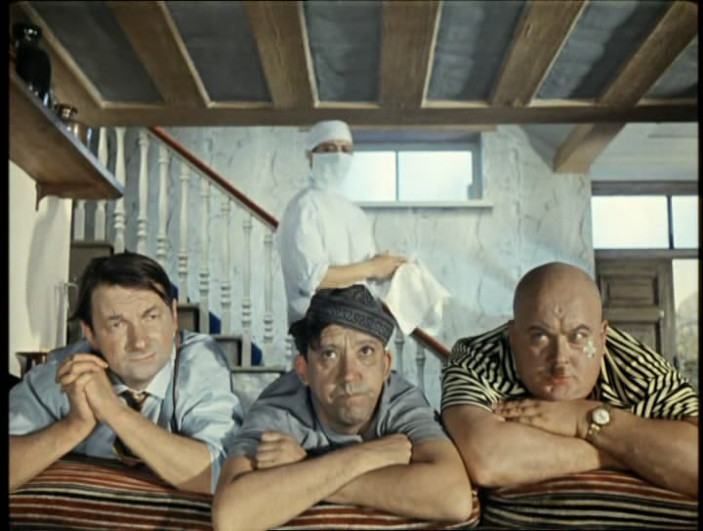

Slide 17
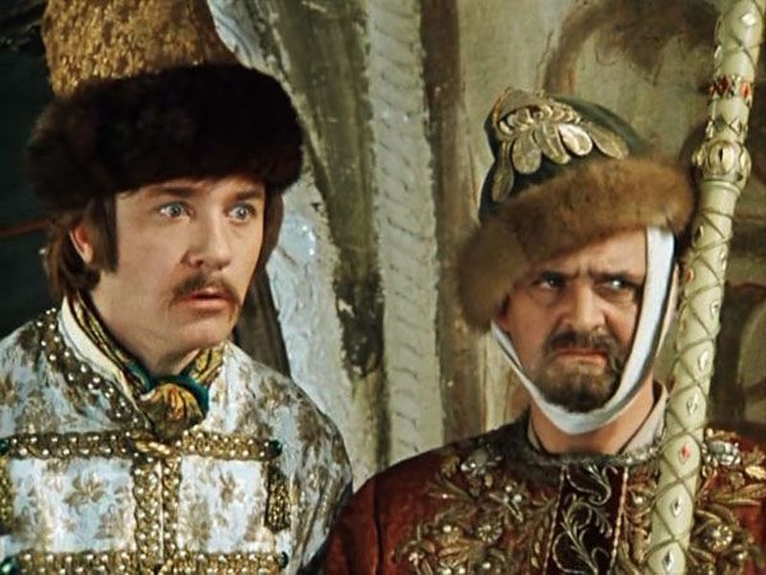

Slide 18
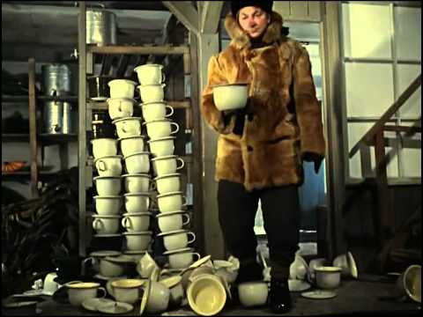

Slide 19
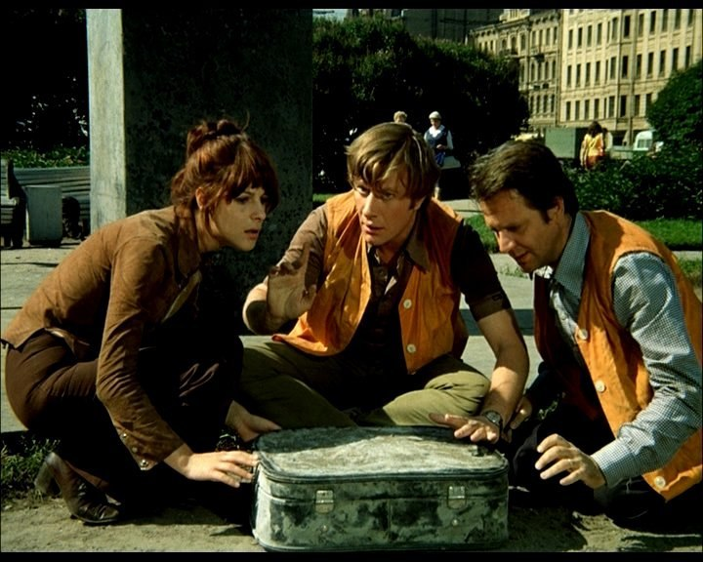
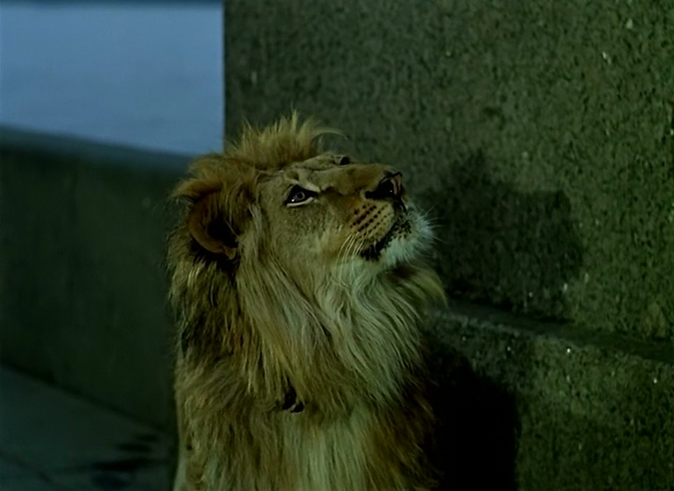
итальянцы

Slide 20
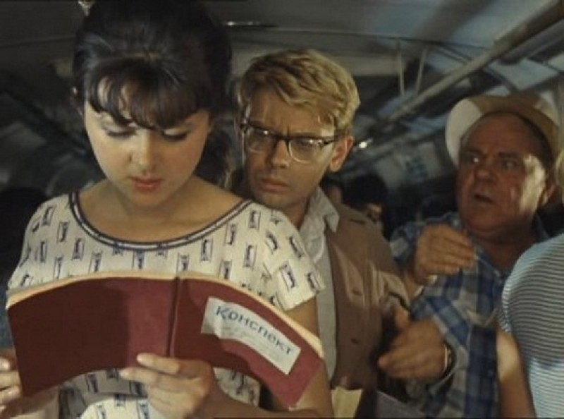

Slide 21
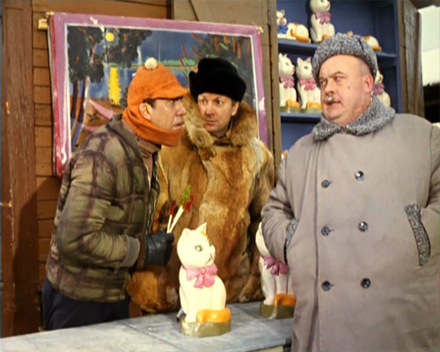

Slide 22
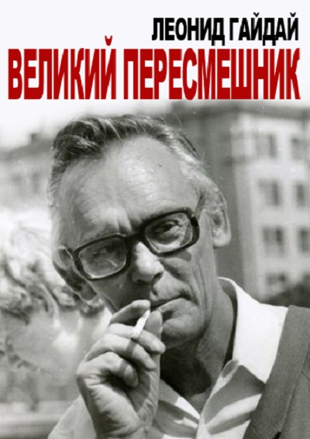

Леонид Гайдай

Slide 23



Slide 24
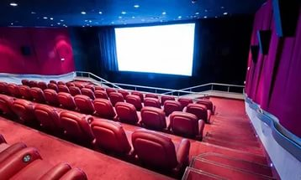

Slide 25
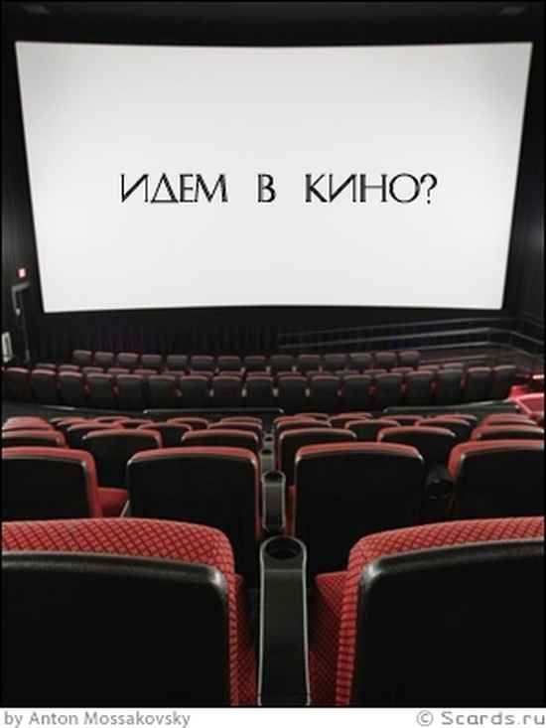
Жизнь
1
2
3
4
5
6
7
8
9
10

Slide 26

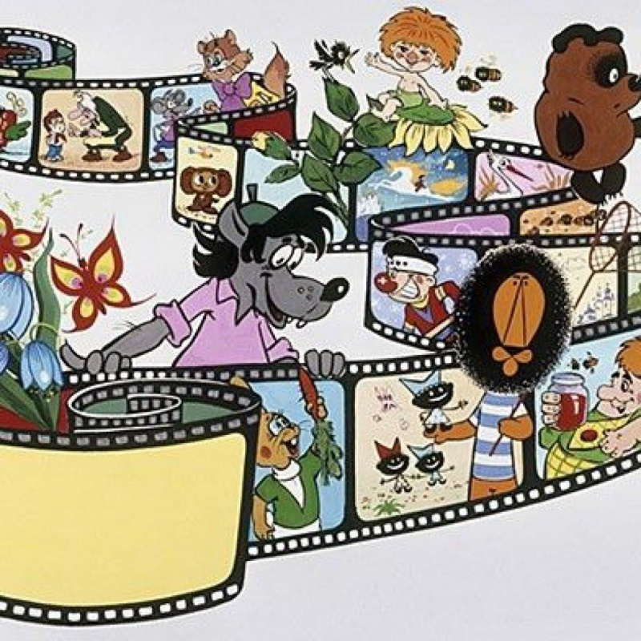
1. 2. 3. 4. 5. 6. 7. 8. 9. 10. 11. 12

Slide 27
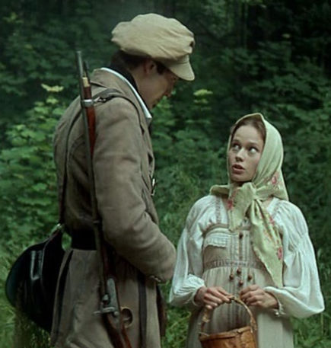
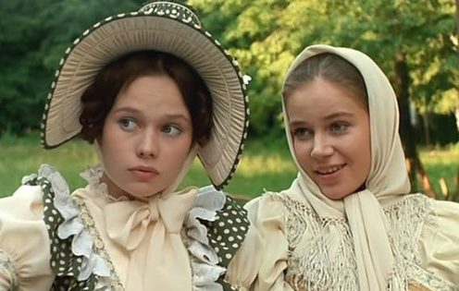

Slide 28
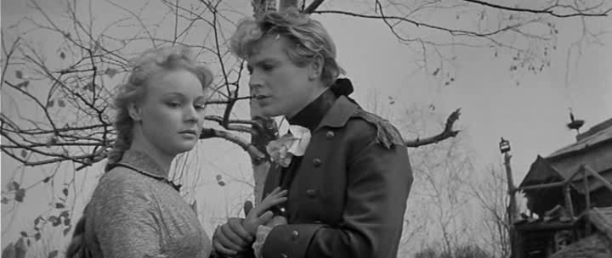
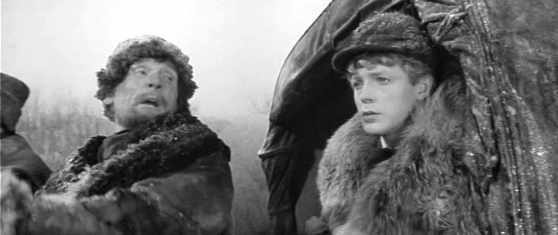

Slide 29
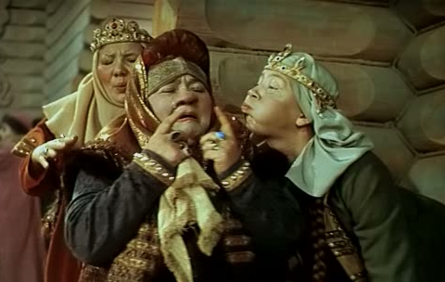
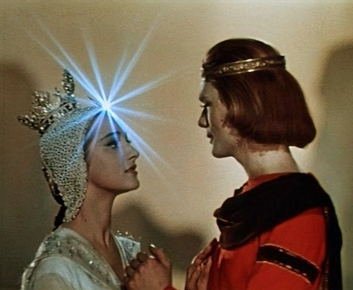
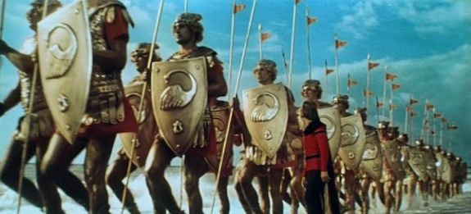

Slide 30
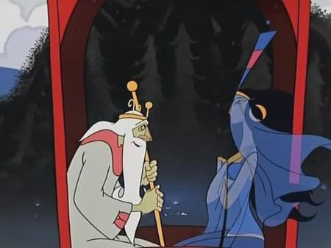
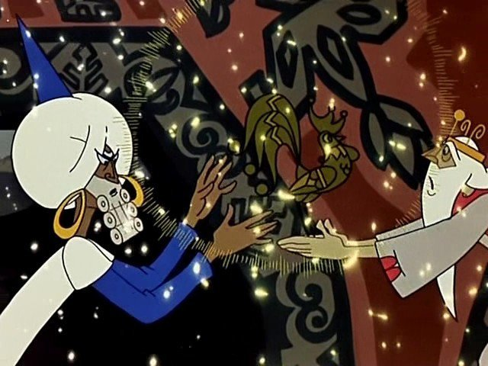

Slide 31
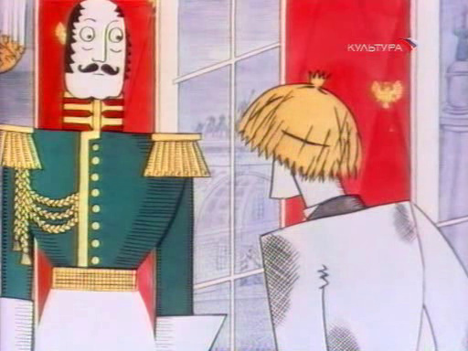
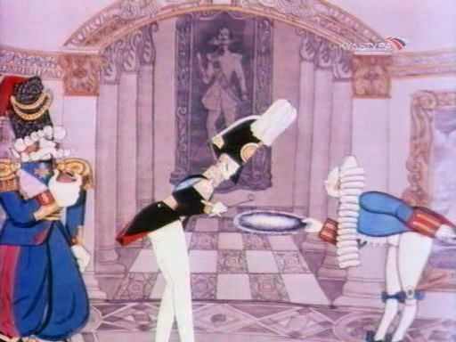

Slide 32
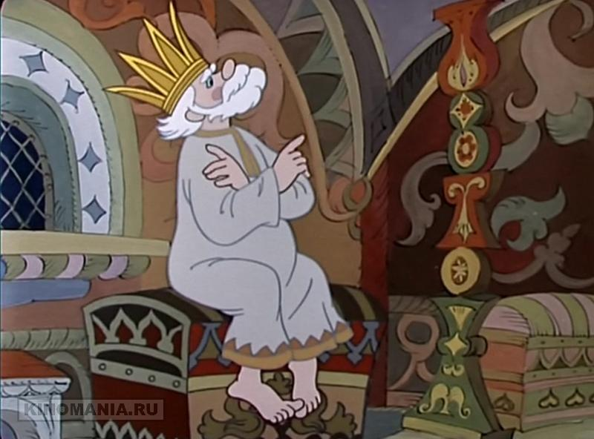
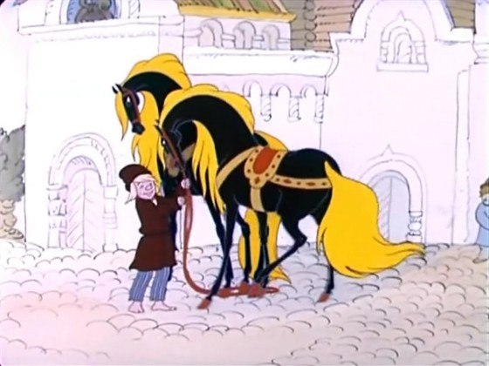
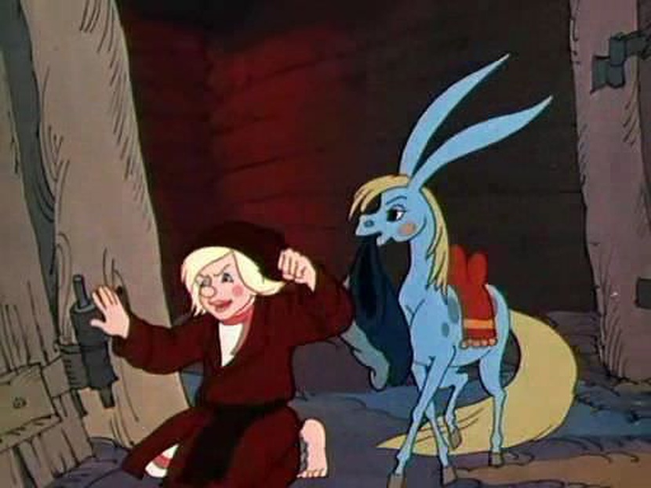

Slide 33
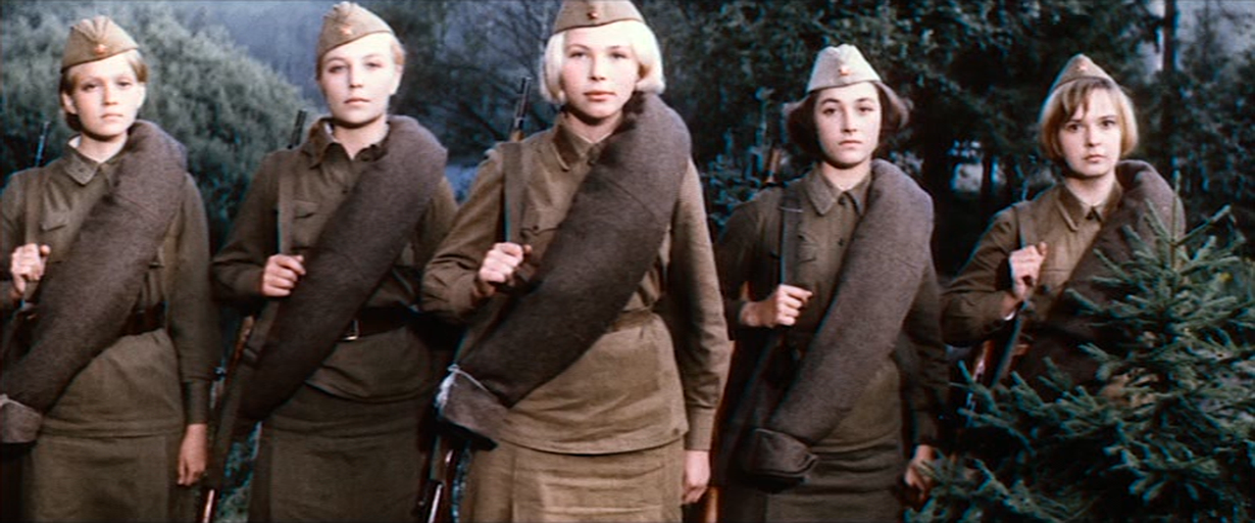
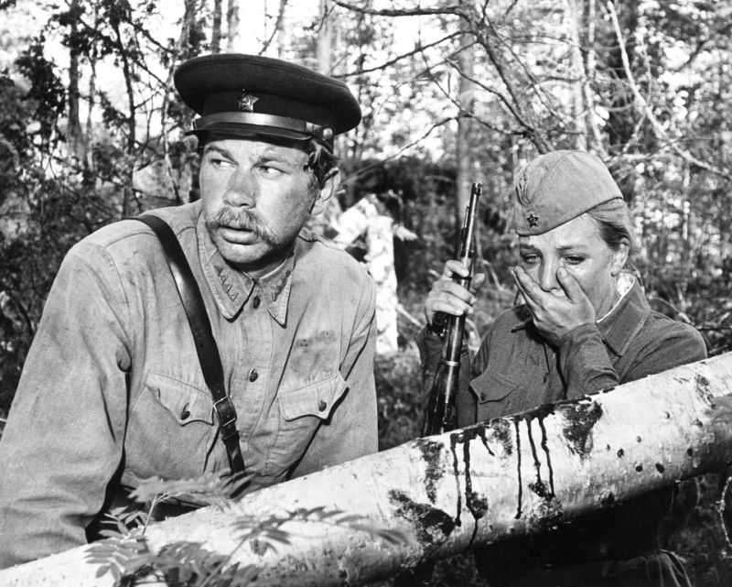

Slide 34
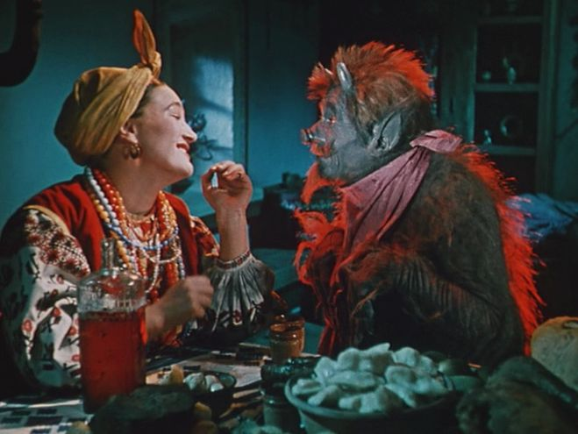
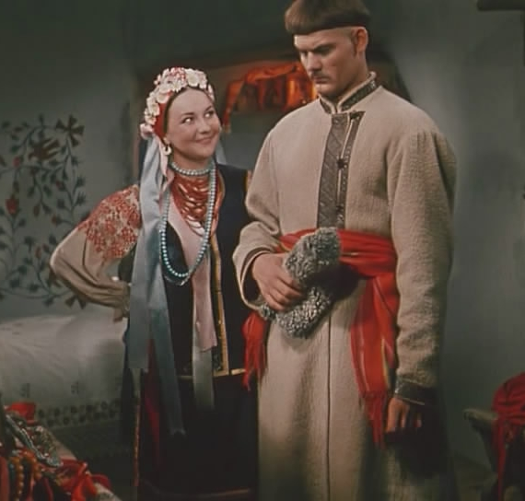

Slide 35
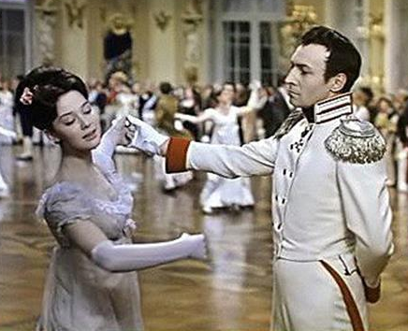
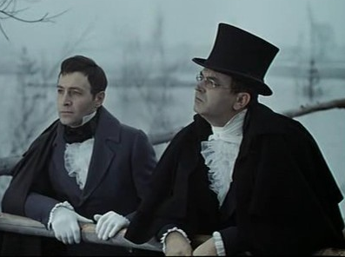

Slide 36
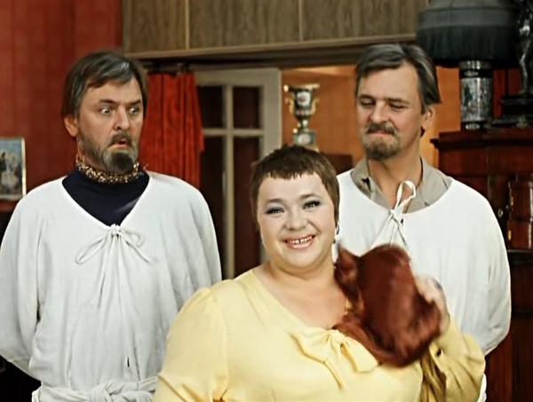
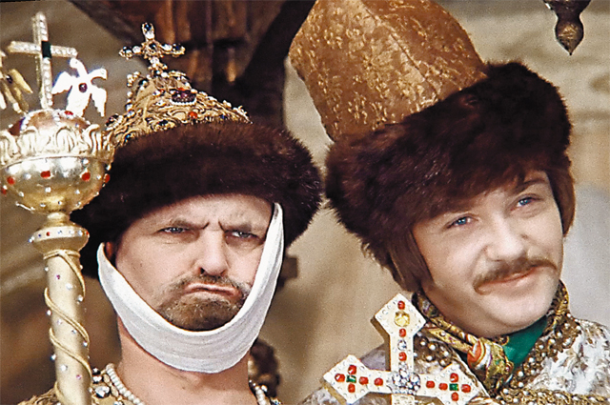

Slide 37
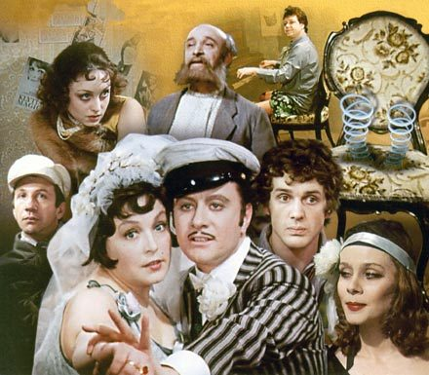

Slide 38




Slide 39




Slide 40




Slide 41




Slide 42




Slide 43




Slide 44




Slide 45




Slide 46

Мультфильмы

Slide 47


Slide 48

Василий Ливанов

Slide 49


Slide 50

Клара Румянова

Slide 51


Slide 52
Клара Румянова

Slide 53


Slide 54

Лев Дуров

Slide 55


Slide 56

Геннадий Хазанов

Slide 57


Slide 58

Евгений Леонов

Slide 59


Slide 60
Василий Ливанов

Slide 61


Slide 62

Рина Зелёная

Slide 63


Slide 64
Геннадий Хазанов

Slide 65


Slide 66


Slide 67


Slide 68


Slide 69


Slide 70


Slide 71


Slide 72


Slide 73


Slide 74


Slide 75

2016
120 лет со дня первого кинопоказа в России
80 лет «Союзмультфильму»

Slide 76


